Slide 1
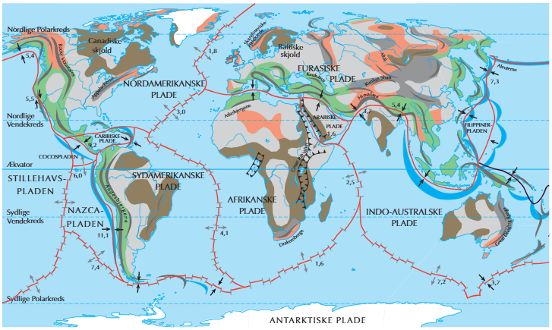
Pladetektonik
- Jordens opbygning og årsager til jordskælv og vulkaner

Slide 2
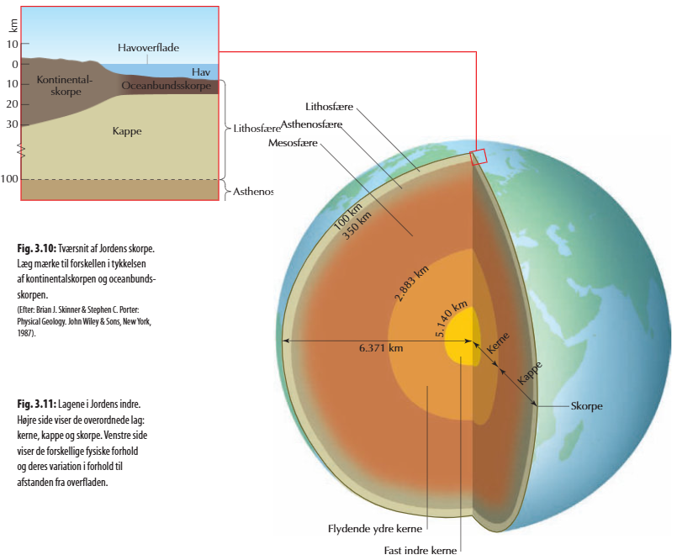
Jordens opbygning
6000°C i Jordens indre
Kernen: består primært af jern, men også andre tunge grundstoffer og radioaktive metaller som fx uran
Indre kerne: fast pga. det store tryk
Ydre kerne: flydende – elektronstrømninger i den flydende kerne er årsag til Jordens magnetfelt
Mesosfæren: relativt fast pga. trykket
Asthenosfæren: den svage sfære. Plastisk pga. varmen og mere tyndtflydende end mesosfæren pga. lavere tryk. Det er dette lag lithosfæren glider ovenpå og som ”fodrer” vulkaner med magma
Lithosfæren: relativt fast og kold. Lithosfæren er i alt ca. 100 km tyk. Oceanbundsskorpen udgør ca. 8 km og kontinentalskorpen 20-70 km af lithosfærens tykkelse.
Oceanbundsskorpen har en højere densitet end kontinentalskorpen

Slide 3
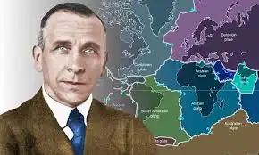
Teori om kontinentaldrift – 1912
Alfred Lothar Wegener 1880-1930
Hypotesens argumenter
Atlanterhavets kystlinjer passer sammen
Samme geologi på begge sider af Atlanten
Skurestriber fra is med samme alder og retning i Sydamerika, Afrika, Australien og Indien
Tropiske og subtropiske fossiler i Nordeuropa
Fossile ferskvandsarter i Afrika og Sydamerika
Forklaring på kontinentaldriften
Kontinenterne SIAL flød på oceanbundene SIMA (højere densitet)
Bevægelser pga. tidevands- og centrifugalkræfter
Antagelse at havbunden var flad
Men disse kræfter er ikke stærke nok
Derfor blev Wegeners teori skudt i sænk og han blev latterliggjort

Slide 4
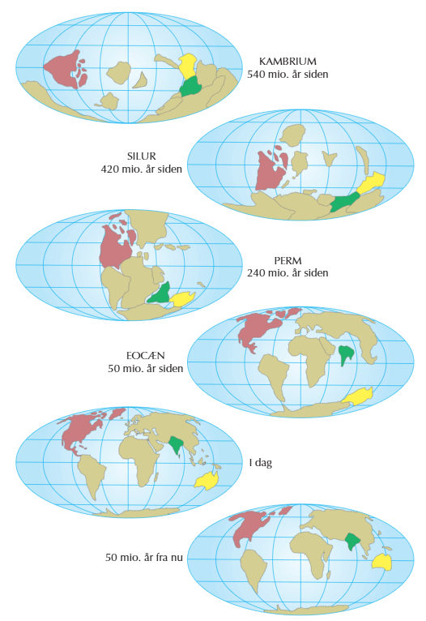
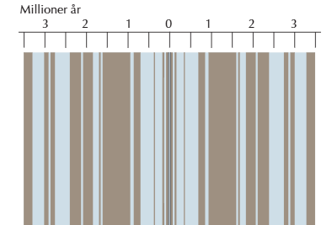
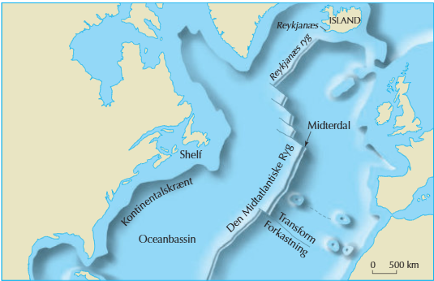
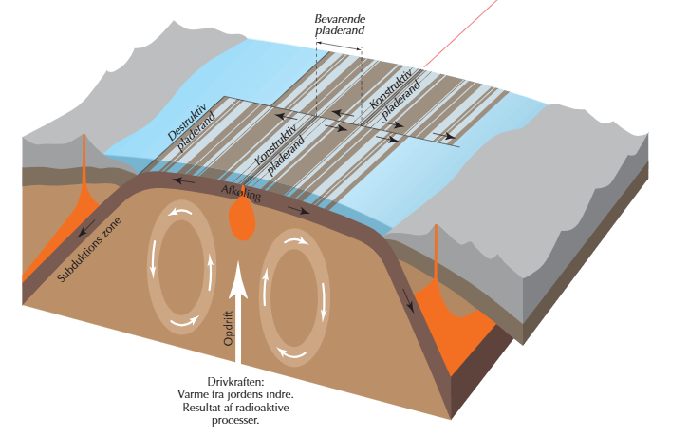
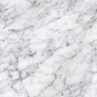
Pladetektoniske model
Oceanbunden er IKKE flad
Ved spredningszonerne (konstruktive pladegrænser) under havet er der bjergkæder
Ved subduktionszonerne (destruktive pladegrænser) under havet er der dybgrave
Midtatlantiske højderyg (spredningsryg) passer med Atlanterhavets kystlinjer
Højderyggen er dannet ved undersøisk vulkansk aktivitet
Havbunden bliver ældre jo længere man bevæger sig væk fra højderyggen. Symmetrisk udvikling mht. alder, sammensætning og magnetisme
Det er både oceanbundene og kontinenterne, der bevæger sig
Konvektionsstrømme i asthenosfæren trækker de tektoniske plader med sig

Slide 5
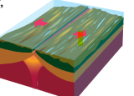
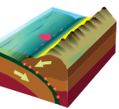
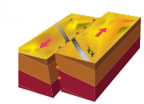
Pladetektonik
Konstruktiv pladegrænse: bevæger sig væk fra hinanden og danner ny skorpe vha. vulkaner, typisk oceanplader – undtagelse Afrikanske plade
Destruktiv pladegrænse: bevæger sig mod hinanden, ocean-kontinental, ocean-ocean eller kontinental-kontinental. Plade med størst densitet glider under den anden
Bevarende pladegrænse: bevæger sig langs hinanden

Slide 6
